Slide 1
Rozliczanie kosztów zadań zleconych w administracji Krakowa - wstęp
Krzysztof Pakoński

Slide 2
Zadania o charakterze usługowym w systemie zarządzania Krakowem
Budżet miasta w Krakowie od wielu lat formułowany jest w postaci tzw. Zadań budżetowych. Oznacza to, że dla wszelkiego rodzaju działalności prowadzonej w Magistracie i miejskich jednostkach budżetowych formułowane są „Zadania budżetowe”.
Zadanie budżetowe – jednostka rozliczeniowa, dla której określono:
cel w postaci deklaracji wyniku,
dostarczane produkty i przewidywaną ich ilość,
wymagania jakościowe jakie winny być spełnione
zaplanowane zasoby (wydatki oraz godziny robocze)
Jeśli w ramach Zadania mamy kilka produktów – dla każdego z nich formułowane jest tzw. Działanie.

Slide 3
Warunek rozliczenia kosztów
„Zadania zleconego”.
Działanie jest najniższym poziomem szczegółowości, na którym w systemie FK rejestrowane są wydatki i koszty.
a zatem
„Zadanie zlecone”, dla którego chcemy zaplanować, a następnie rozliczyć koszt wytworzenia dostarczanych w jego ramach produktów musi być w budżecie miasta co najmniej Działaniem wyodrębnionym w jakimś Zadaniu Budżetowym.
Na przykład:
w Urzędzie Stanu Cywilnego „Zadaniem zleconym” jest całe Zadanie Budżetowe SC/USC
w Wydziale Spraw Administracyjnych tylko Działania SA/EDO/01 – SA/EDO/7 są „Zadaniem zleconym”.

Slide 4
Typy i Rodzaje Zadań Budżetowych finansowanych z wydatków bieżących
Zadania typu P (Projektowe) – jednorazowe, unikalny produkt – mają początek i koniec
Zadania typu B (Bieżące) – ciągłe, wykonywane nieustannie najczęściej o charakterze usług lub utrzymania infrastruktury
rodzaju M (Merytoryczne) – wykonywane na rzecz klientów zewnętrznych lub infrastruktury przeznaczonej do użytku publicznego (np. decyzje WZiZT, remonty chodników)
rodzaju W (Wspierające) – wykonywane na rzecz klienta wewnętrznego, aby skutecznie mógł dostarczać swoje usługi klientom zewnętrznym. (np. kadry, informatyka, audyt)
rodzaju 000 – (Organizacyjne) – wykonywane na rzecz własnej komórki organizacyjnej (dyrekcja, sekretariat, a w większym wydziale referat organizacyjny)

Slide 5
Każde Zadanie Budżetowe w UMK posiada plan rzeczowo – finansowy zawierający:
kwoty wydatków bezpośrednich oraz
przewidziane ilości godzin roboczych
zaplanowane na poszczególne Działania (np. SC/USC/01)

Slide 6
Plan finansowy każdego zadania można w systemie STRADOM, wspomagającym planowanie zaprezentować w postaci dwóch osobnych zestawień:
- planowane wydatki bezpośrednie
- planowana ilość godzin roboczych i ich koszt

Slide 7
Rozliczanie kosztów zadań zleconych w administracji Krakowa - metodyka
Krzysztof Pakoński

Slide 8
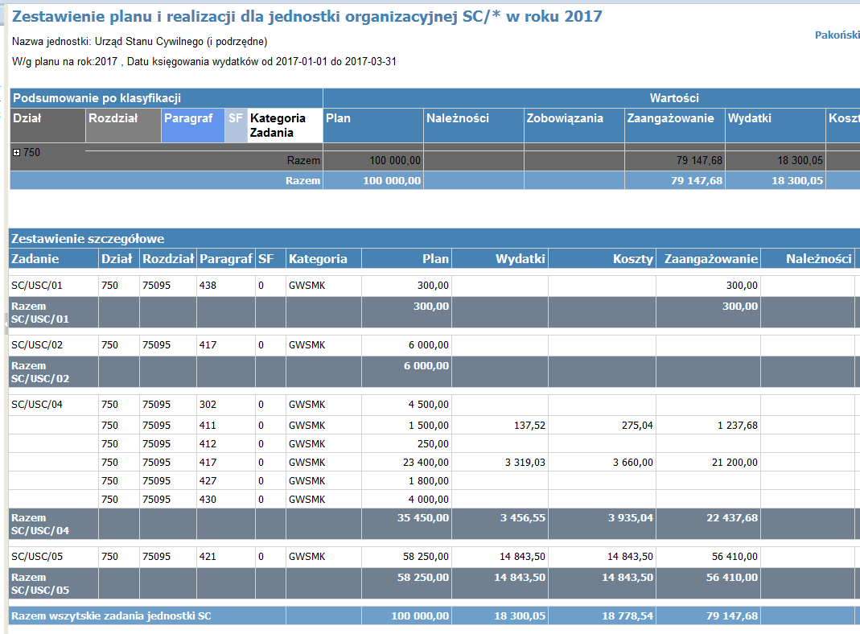

Slide 9
Przykład raportu z systemu Rejestracji Czasu Pracy

Slide 10
Obliczanie kosztów Działań lub Zadań (1)
Chcąc obliczyć koszt dostarczania dowolnej usługi świadczonej klientowi zewnętrznemu trzeba zsumować:
Koszt BEZPośredni Działania, w ramach którego dostarczana jest usługa (KBEZPD)
Odpowiednią część Kosztów Wydziałowych przypadających na Działanie (KWD)
Odpowiednią część Kosztów Ogólnych przypadających na Działanie (KOD)
a zatem Koszt Całkowity Działania (KCD) usługi obliczymy jako:
KCD = KBEZPD + KWD + KOD
Uwaga: w algorytmie obliczeń przyjęto dla rozliczania kosztów pośrednich (KOD, KWD) jednolity „klucz” – Ilość Godzin Roboczych. (IGR)

Slide 11
Obliczanie Kosztów BEZPośrednich Działania
Koszt BEZPośredni Działania składa się z:
Bezpośrednich Kosztów Pracy Działania (BKPD)
Bezpośrednich Kosztów Zarejestrowanych w systemie FK dla Działania (BKZD)
Czyli KBEZPD = BKPD + BKZD
gdzie:
BKPD to łączny koszt utrzymania stanowisk pracy osób, których czas pracy został zarejestrowany w systemie RCP bezpośrednio na tym Działaniu
BKZD to koszty poniesione w wyniku bezpośrednich wydatków zaksięgowanych dla danego działania w systemie ewidencji księgowej prowadzonej w jednostce.
KBEZPD
BKPD
BKZD

Slide 12
Godziny Robocze w WYDZiale
Obliczenie BKPD prócz księgowania kosztów wymaga ewidencji przepracowanej Ilości Godzin Roboczych. W UMK dane te gromadzone są w systemie RCP.
Pracownicy każdego z wydziałów UMK rejestrują czas pracy na Zadania Budżetowe:
rodzaju „M” lub „W” – tzw. godziny produkcyjne (IGR_DZ)
rodzaju „000” – tzw. godziny systemowe (organizacyjne) (IGR_ORG_WYDZ)
a zatem Ilość Godzin Roboczych w WYDZiale można zilustrować jako sumę poniżej
IGR_WYDZ
IGR_DZ_1
IGR_DZ_2
…..
IGR_DZ_n
IGR_ORG_WYDZ

Slide 13
Obliczanie Kosztu Godziny Roboczej w WYDZiale
Średni Koszt Godziny Roboczej w WYDZiale (KGR_WYDZ) obliczany jest na podstawie Kosztu WYDZiałowego ewidencjonowanego na kontach „zespołu 5” (KWYDZ_5).
Tam, na rzecz każdego z wydziałów, księgowane są wszystkie koszty, które nie należą do BKZD.
Szczegółowe zasady księgowania kosztów „na piątkach” zapisano w polityce rachunkowości. Podstawowe składniki to koszty wynagrodzeń wraz ze wszystkimi obciążeniami oraz koszty utrzymania budynków, media itp.
Ostatecznie Koszt Godziny Roboczej w WYDZiale obliczamy dzieląc Koszt Wydziałowy przez Ilość przepracowanych Godzin Roboczych w WYDZiale (IGR_WYDZ)
KGR_WYDZ = KWYDZ_5/IGR_WYDZ

Slide 14
Obliczanie Bezpośrednich Kosztów Pracy Działania
Bezpośrednie Koszty Pracy Działania (BKPD) obliczamy jako iloczyn, mnożąc Koszt Godziny Roboczej w WYDZiale (KGR_WYDZ) przez Ilość Godzin Roboczych przepracowanych przez pracowników wykonujących DZiałanie (IGRD)
czyli BKPD = KGR_WYDZ * IGR_DZ
= *
Przy czym wartość IGR_DZ podobnie jak IGR_WYDZ pobierana jest z systemu RCP (Rejestr Czasu Pracy), w którym pracownicy każdego dnia dokonują odpowiednich wpisów.
IGR_DZ
BKPD
KWYDZ_5
IGR_WYDZ

Slide 15
Obliczanie Kosztów Wydziałowych do Rozliczenia
Koszty Wydziałowe do Rozliczenia obliczamy analogicznie jak powyżej obliczyliśmy Bezpośrednie Koszty Pracy Działania (BKPD) - tylko teraz do wzoru
= *
zamiast IGR_DZ wstawiamy IGR_ORG_WYDZ,
= *
Przy czym wszystkie wartości IGR_... Pobierane są z systemu RCP (Rejestr Czasu Pracy), w którym pracownicy każdego dnia dokonują odpowiednich wpisów.
IGR_DZ
BKPD
KWYDZ_5
IGR_WYDZ
IGR_ORG_WYDZ
KWR
KWYDZ_5
IGR_WYDZ

Slide 16
Obliczanie Kosztów Wydziałowych Działania
Teraz Koszty Wydziałowe do Rozliczenia musimy rozliczyć na Działania.
Nadal korzystamy z Ilości Godzin Roboczych jako klucza, więc Koszty Wydziałowe przypadające na Działanie „n” obliczamy jako
= *
wzór ten można zapisać także jako
= *
IGR_DZ_n
KWD_n
KWR
IGR_WYDZ – IGR_ORG_WYDZ
IGR_DZ_n
KWD_n
KWR
Suma IGR_DZ w wydziale

Slide 17
Obliczanie Kosztu Ogólnego
Powyżej obliczyliśmy koszty związane z Zadaniami/Działaniami ponoszone w komórce organizacyjnej, która zadanie wykonuje. Jednak aby zadanie wykonać konieczne są działania komórek wspierających („drugiej linii”) jak: kadry i płace, księgowość, informatyka, audyt i kontrola itp.)
A zatem liczymy Koszty Ogólne jako:
KO = suma_W (KBEZPD + KWD)
Przy czym suma_W to suma dla wszystkich Działań wspierających

Slide 18
Obliczanie Kosztu Całkowitego Działania
Koszt Całkowity można zilustrować jak niżej:
przy czym KO jest obliczone jako ∑ (W_KBEZPD + W_KWD)
a na skutek rozliczenia na Działania rodzaju M jest sumą jak niżej
KC – całkowite koszty ponoszone w organizacji (bez umorzenia majątku)
∑ KBEZPD
∑ KWD
∑ M_KBEZPD
∑ M_KWD
KO
= + + ……… +
Ostatecznie Koszt Całkowity dla konkretnego Działania to suma
KCD = KBEZPD + KWD + KOD
KO
KOD_1
KOD_2
KOD_n

Slide 19
Dane, które gromadzimy
BKPD – koszty bezpośrednio księgowane „na Działaniu”
KWYDZ_5 – Koszty utrzymania stanowisk pracy (wynagrodzenia, media, inne koszty budynków itp.) podzielone „na wydziały”.
IGR_DZ_n – czas przepracowany przez pracowników wykonujących bezpośrednio Działanie „n”
IGR_WYDZ – całość czasu przepracowanego przez pracowników wydziału
Suma_W(KBEZPD + KWD) – suma kosztów bezpośrednich i wydziałowych dla komórek wspierających
Suma_M(IGR_DZ_1….i) – suma ilości godzin dla wszystkich Działań typu M (merytorycznych).

Slide 20
Wyniki obliczeń kosztów dla zadania USC za I kwartał 2017
Suma godzin działań |  | ∑ IGR_DZ | 26 909 | godz | udział w czasie całkowitym Wydziału |  |  |  | 84,5%
Godziny organizacyjne Wydziału |  | IGR_ORG_WYDZ | 4 552 | godz | udział w czasie całkowitym Wydziału |  |  |  | 14,5%
Czas całkowity dla Wydziału |  | IGR_WYDZ | 31 461 | godz
Koszty wydziałowe do rozliczenia |  | K_WYDZ_SC | 194 587 | PLN
Koszty ogólne do rozliczenia |  | KOG | 3 541 650 | PLN
NR_DZ_PDZ | IGR_DZ_.... | BKZD | BKPD | KBEZPD | KWD | KC1 | KOD | KC | KRB_WYDZ
SC/USC/01 | 10 911 | 0 | 466 456 | 466 456 | 78 903 | 545 359 | 45 356 | 590 715 | 42,75
SC/USC/02 | 6 939 | 0 | 296 642 | 296 642 | 50 178 | 346 821 | 28 844 | 375 665 | 42,75
SC/USC/04 | 1 938 | 3 935 | 82 857 | 86 792 | 14 016 | 100 807 | 8 057 | 108 864 | 42,75
SC/USC/05 | 80 | 14 844 | 3 399 | 18 242 | 575 | 18 817 | 330 | 19 147 | 42,75
SC/USC/06 | 550 | 0 | 23 502 | 23 502 | 3 975 | 27 477 | 2 285 | 29 762 | 42,75
SC/USC/07 | 314 | 0 | 13 402 | 13 402 | 2 267 | 15 669 | 1 303 | 16 972 | 42,75
SC/USC/08 | 5 227 | 0 | 223 441 | 223 441 | 37 796 | 261 238 | 21 726 | 282 964 | 42,75
SC/USC/09 | 951 | 0 | 40 655 | 40 655 | 6 877 | 47 532 | 3 953 | 51 485 | 42,75
SC/USC | 26 909 | 18 779 | 1 150 354 | 1 169 133 | 194 587 | 1 363 720 | 111 855 | 1 475 575 | 42,75
 |  |  |  |  | 16,6% |  | 8,2% | 26,2%

